Slide 1
EVENTO InformatiVo
ProgrammA «CALORE RINNOVABILE»
Benvenuti!

Slide 2

“calore rinnovabile“
CO2-frei/günstig/wertsteigrend
!

Slide 3
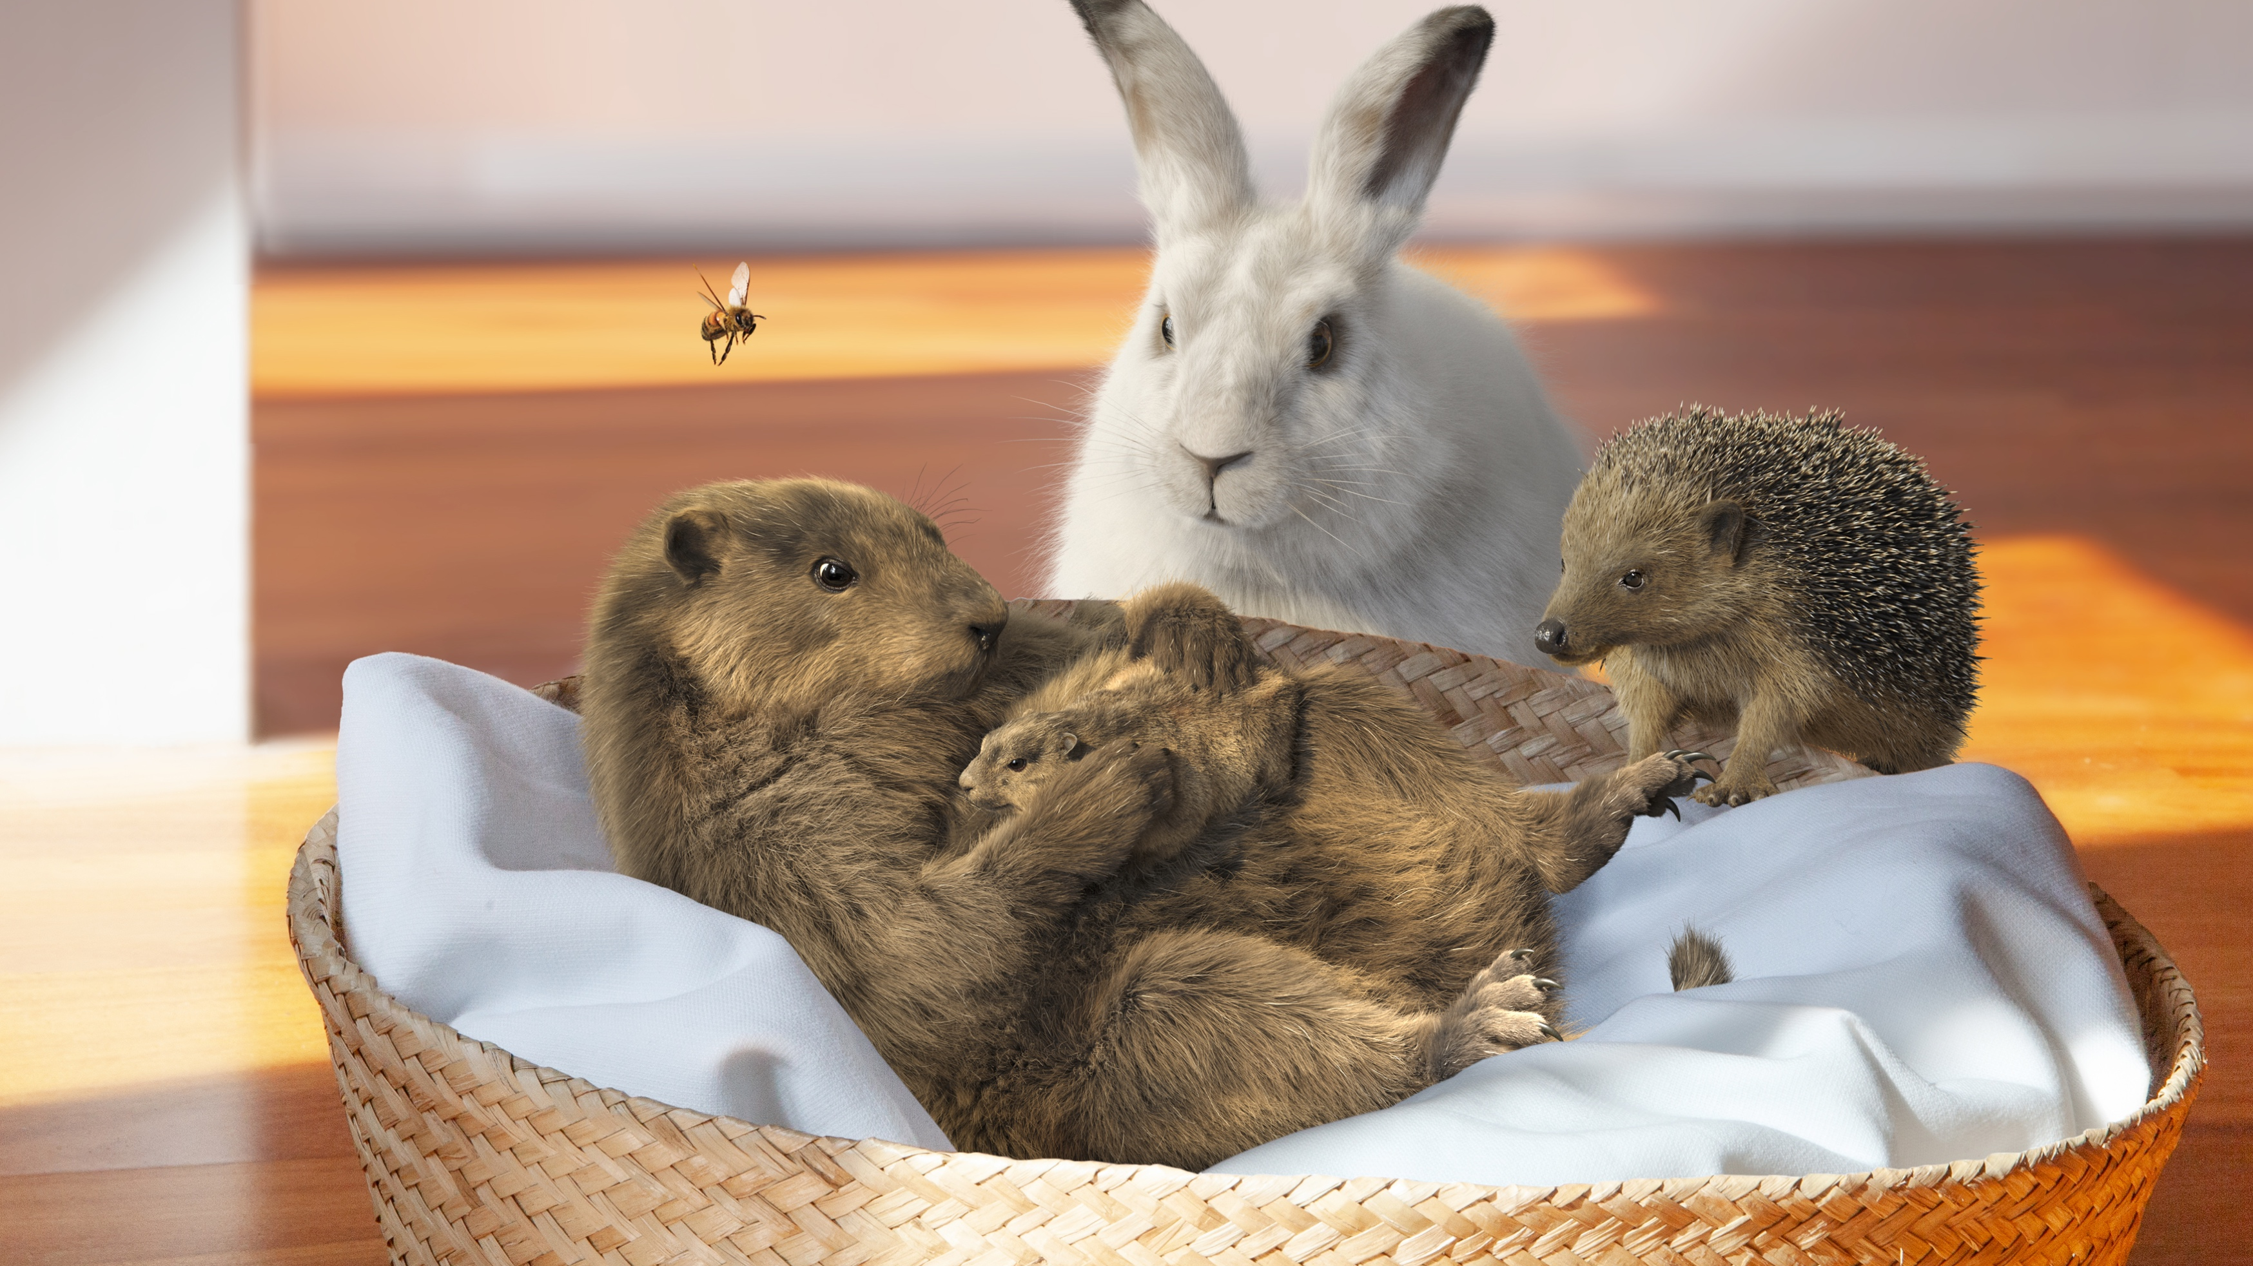
SItuazione iniziale

Slide 4
Obiettivo saldo netto di CO₂ pari a zero entro il 2050
∼1MIO
30%
delle emissioni di CO₂ della Svizzera è provocato dagli edifici
di case non è isolato o lo è in modo inadeguato
66%
più di 1 milione
degli edifici è riscaldato con sistemi fossili o elettrici «diretti»
edifici residenziali sono ancora riscaldati con vettori energetici fossili e riscaldatori elettrici
Notes:
Oltre il 50% (!) dei proprietari di edifici non esamina alcuna alternativa al sistema di riscaldamento fossile.
Le nuove condizioni quadro legali renderanno sempre più difficile sostituire un riscaldamento fossile con un sistema analogo.
Ogni mancata sostituzione di un riscaldamento fossile è un’occasione persa per i prossimi 20 anni.

Slide 5
Obiettivo saldo netto di CO₂ pari a zero entro il 2050
∼1MIO
30%
delle emissioni di CO₂ della Svizzera è provocato dagli edifici
di case non è isolato o lo è in modo inadeguato
pertanto
40’000
riscaldamenti devono essere sostituiti ogni anno con sistemi a energie rinnovabili entro il 2050
66%
più di 1 milione
degli edifici è riscaldato con sistemi fossili o elettrici «diretti»
edifici residenziali sono ancora riscaldati con vettori energetici fossili e riscaldatori elettrici
Notes:
Oltre il 50% (!) dei proprietari di edifici non esamina alcuna alternativa al sistema di riscaldamento fossile.
Le nuove condizioni quadro legali renderanno sempre più difficile sostituire un riscaldamento fossile con un sistema analogo.
Ogni mancata sostituzione di un riscaldamento fossile è un’occasione persa per i prossimi 20 anni.

Slide 6
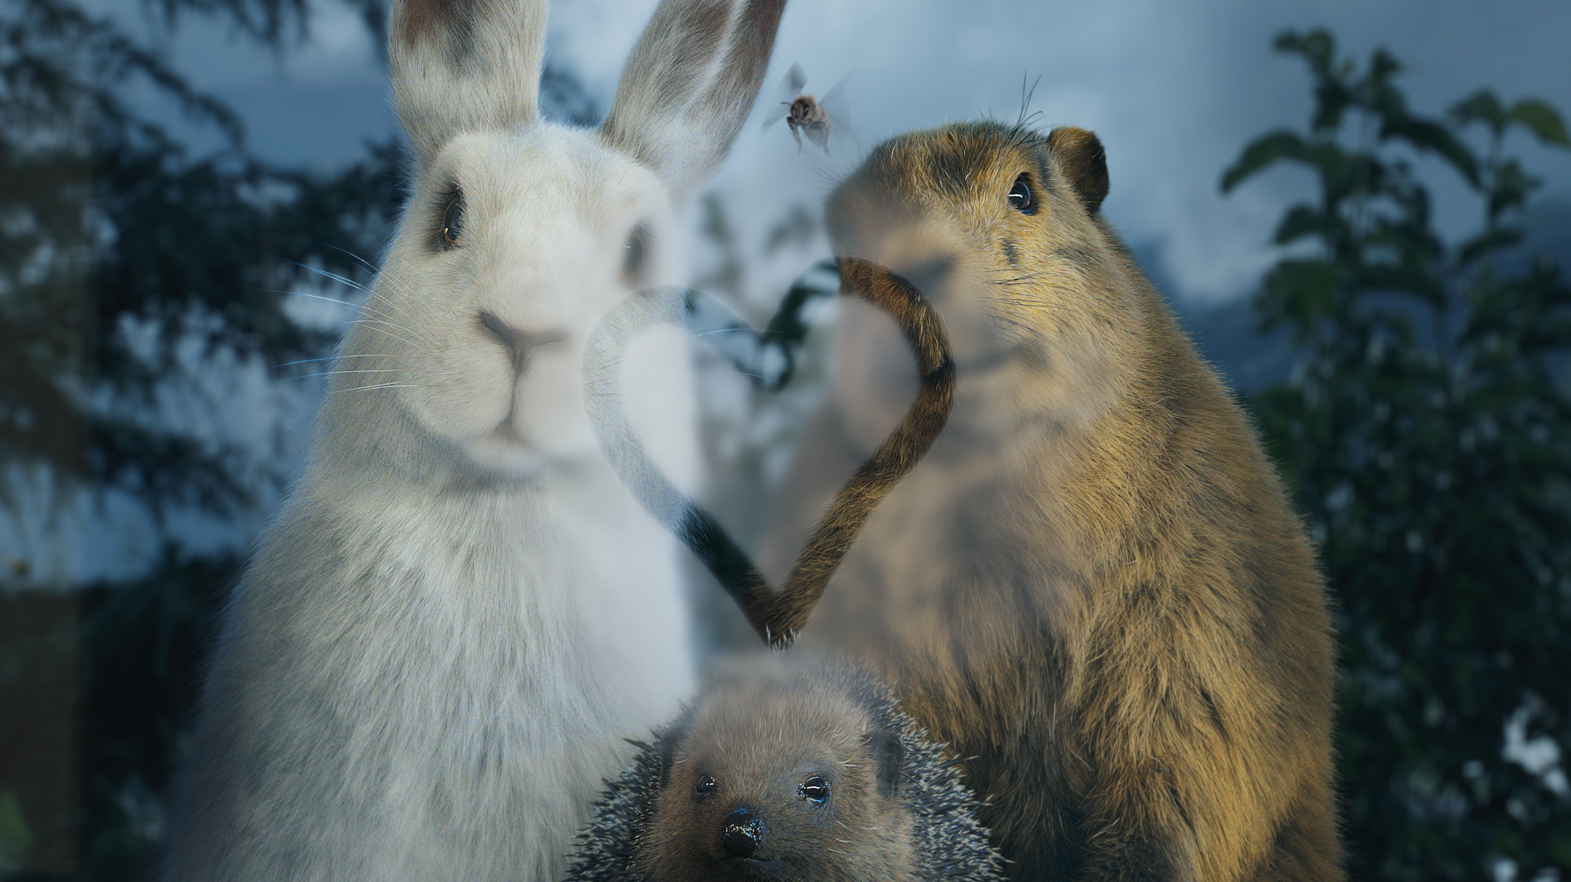
Il programma «calore rinnovabile»

Slide 7





gli obiettivi di «calore rinnovabile»
Trasmettere informazioni neutrali rispetto alle tecnologie
Diffondere dati corretti su costi, oneri ed efficacia
Motivare i proprietari di edifici a passare alle energie rinnovabili
Ridurre rapidamente le emissioni di CO₂ nel settore degli edifici
Offrire soluzioni ottimali grazie alla «prima consulenza» individuale per la sostituzione del riscaldamento

Slide 8
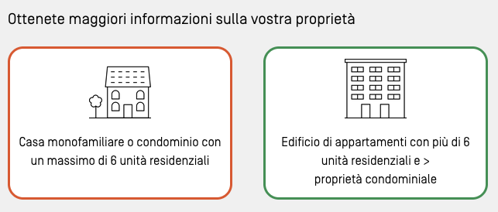
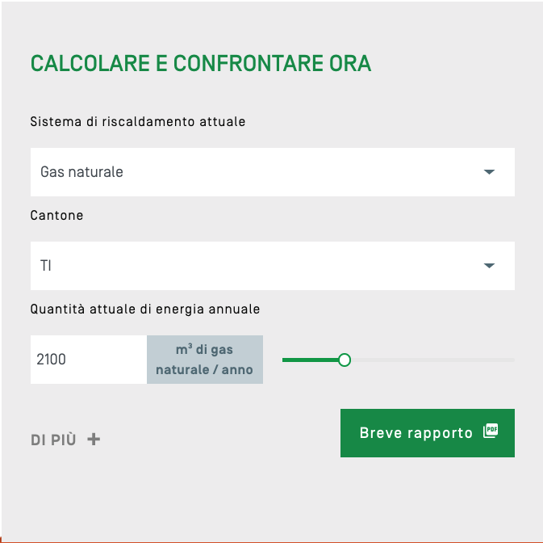

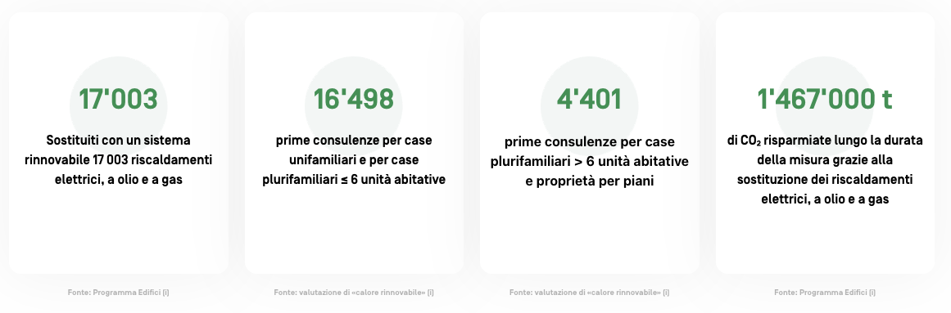

Un’informazione varia e mirata
Sito web www.calorerinnovabile.ch
Calcolatore dei costi di riscaldamento
Opuscoli

Slide 9
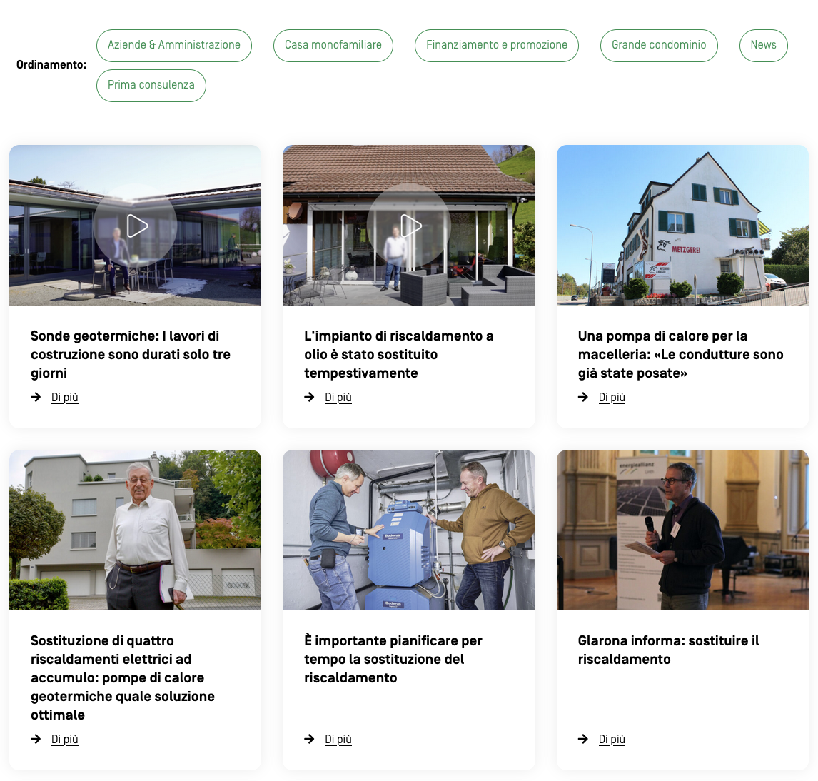

sostituire il riscaldamento: tanti buoni esempi
Fatti, news e storie su
prima consulenza
case unifamiliari
case plurifamiliari
proprietà per piani
aziende e amministrazione
pompa di calore aria/acqua
pompa di calore geotermica
energia solare (solare termico / fotovoltaico)
riscaldamento a pellet
teleriscaldamento
incentivi e finanziamento
richiesta di autorizzazioni
ecc.
Più
Più
Più
Altri fatti, news e storie su calorerinnovabile.ch

Slide 10



Semplificare l’Attuazione e il Finanziamento
Richiesta delle offerte e scelta degli specialisti
L’esperto/a «prima consulenza» vi assiste nella richiesta di offerte
Collaborazione con la rete di artigiani Buildigo (www.buildigo.ch)
Finanziamento
La prima consulenza è gratuita in tutta la Svizzera
Incentivi per la sostituzione del riscaldamento dal servizio cantonale dell’energia
e dal Comune: www.franchienergia.ch
Possibilità di deduzione fiscale
Diverse possibilità di finanziamento da parte di fornitori di servizi finanziari –
anche per le comunità di proprietari per piani
Riducete in futuro i vostri costi energetici
per il riscaldamento!

Slide 11

Semplificare l’Attuazione e il Finanziamento
Richiesta delle offerte e scelta degli specialisti
L’esperto/a «prima consulenza» vi assiste nella richiesta di offerte
Collaborazione con la rete di artigiani Buildigo (www.buildigo.ch)
Finanziamento
La prima consulenza è gratuita in tutta la Svizzera
Incentivi per la sostituzione del riscaldamento dal servizio cantonale dell’energia
e dal Comune: www.franchienergia.ch
Possibilità di deduzione fiscale
Diverse possibilità di finanziamento da parte di fornitori di servizi finanziari –
anche per le comunità di proprietari per piani
Riducete in futuro i vostri costi energetici
per il riscaldamento!

Slide 12
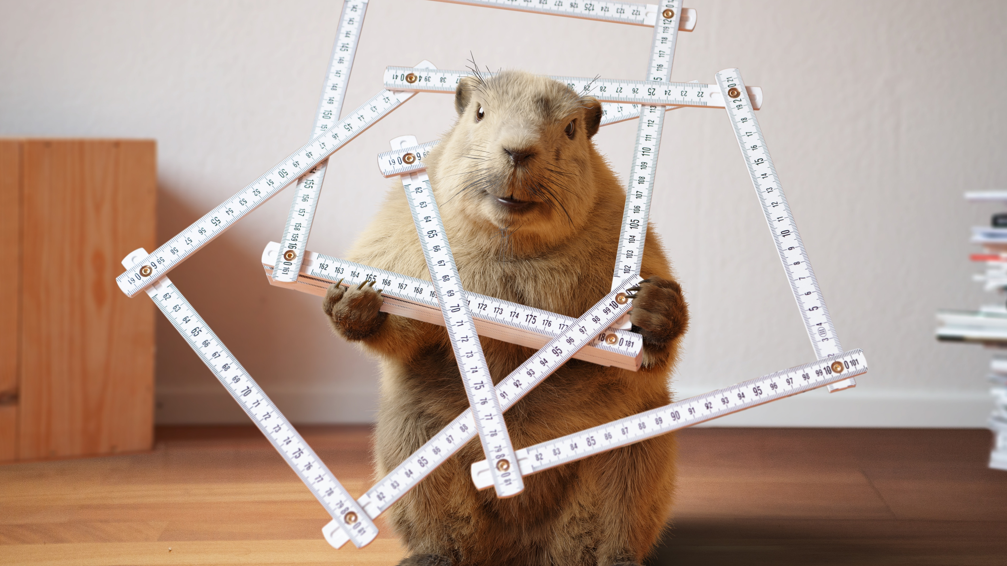
La prima consulenza

Slide 13

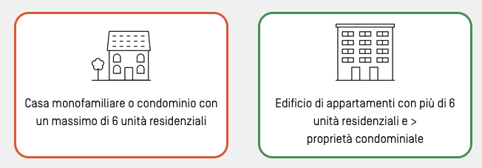
Cosa offre calore rinnovabile – prima consulenza
Maggiori informazioni sulla prima consulenza e strumento di ricerca dell’esperto/a su calorerinnovabile.ch
Notes:
La prima consulenza, pensata per due diverse tipologie di edifici, offre ai proprietari una consulenza oggettiva e mirata sul riscaldamento.

Slide 14
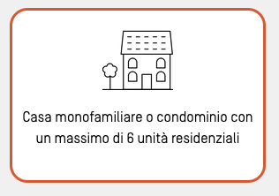
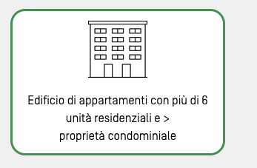
Cosa offre calore rinnovabile – prima consulenza
Proprietari di case
Consulenza sul posto, incl. preparazione e postelaborazione nonché viaggio di andata e ritorno:
da 2,5 a 3 ore
I costi (CHF 450.–) sono interamente assunti da SvizzeraEnergia.
Amministrazioni
Proprietà per piani
Aziende e amministrazione
Contatto con il cliente, esame documentazione, preparazione sopralluogo, analisi immobile incl. studio delle varianti, rapporto di consulenza, colloquio di consulenza incl. la preparazione, risposte alle domande di chiarimento: totale 12 ore
I costi (CHF 1’800.–) sono interamente assunti da SvizzeraEnergia.
Target
Entità della consulenza
Costi di una consulenza

Slide 15

Cosa offre calore rinnovabile – prima consulenza
Proprietari di case
Consulenza sul posto, incl. preparazione e postelaborazione nonché viaggio di andata e ritorno:
da 2,5 a 3 ore
I costi (CHF 450.–) sono interamente assunti da SvizzeraEnergia.
Amministrazioni
Proprietà per piani
Aziende e amministrazione
Contatto con il cliente, esame documentazione, preparazione sopralluogo, analisi immobile incl. studio delle varianti, rapporto di consulenza, colloquio di consulenza incl. la preparazione, risposte alle domande di chiarimento: totale 12 ore
I costi (CHF 1’800.–) sono interamente assunti da SvizzeraEnergia.
Target
Entità della consulenza
Costi di una consulenza

Slide 16
Svolgimento di una PRIMA CONSULENZA
Preparazione
Analisi
Consulenza
Conclusione
Dati generali sull’immobile*
Dati sui consumi (fatture di olio, gas, elettricità degli ultimi 3 anni …)
Chiarimenti preliminari sull’ubicazione dell’immobile da parte dell’esperto/a «prima consulenza»
Attuale sistema di riscaldamento incl. consumi
Analisi generale dell’edificio (isolamento termico, finestre…)
Possibili misure immediate
Possibilità di sistemi di riscaldamento rinnovabili
Prima stima dei costi incl. possibili incentivi
Raccomandazione
Firma del rapporto di consulenza
Il rapporto di consulenza può essere utilizzato per richiedere le offerte
Da voi a casa: 1–1,5 ore
* Questi dati sono richiesti al proprietario dell’immobile.

Slide 17
Svolgimento di una PRIMA CONSULENZA
Preparazione
Analisi
Consulenza
Conclusione
Dati generali sull’immobile incl. risanamenti energetici svolti
Dati sui consumi (fatture di olio, gas, elettricità degli ultimi 3 anni …)
Chiarimenti preliminari sull’ubicazione dell’immobile da parte dell’esperto/a «prima consulenza»
Scopo, stato e funzione dell’attuale sistema
Situazione per le alternative (edificio, spazio disponibile, superfici, ambiente circostante ecc.)
PPP: amministraz. o altri decisori, valutazione preferenze per la variante rinnovabile e processo decisionale
Possibili alternative rinnovabili
Confronto con un sistema convenzionale
Future cifre energetiche e di rendimento, emissioni di CO₂
Costi: investimento, incentivi ed esercizio
Effetti finanziari ed ecologici
Firma del rapporto di consulenza
Rapporto di consulenza per ottenere il confronto tra varianti o richiedere le offerte
Consulenza all’amministrazione o all’assemblea dei proprietari per piani: 1–2 ore
Analisi della situazione sul posto: 2–3 ore

Slide 18
RISULTATI
Al termine della consulenza sul posto il proprietario riceve:
una checklist: documentazione dell’attuale sistema di riscaldamento, presentazione di misure immediate, sistemi di riscaldamento rinnovabili e costi indicativi
rimando ai possibili incentivi
La documentazione può essere utilizzata per richiedere un’offerta.

Slide 19
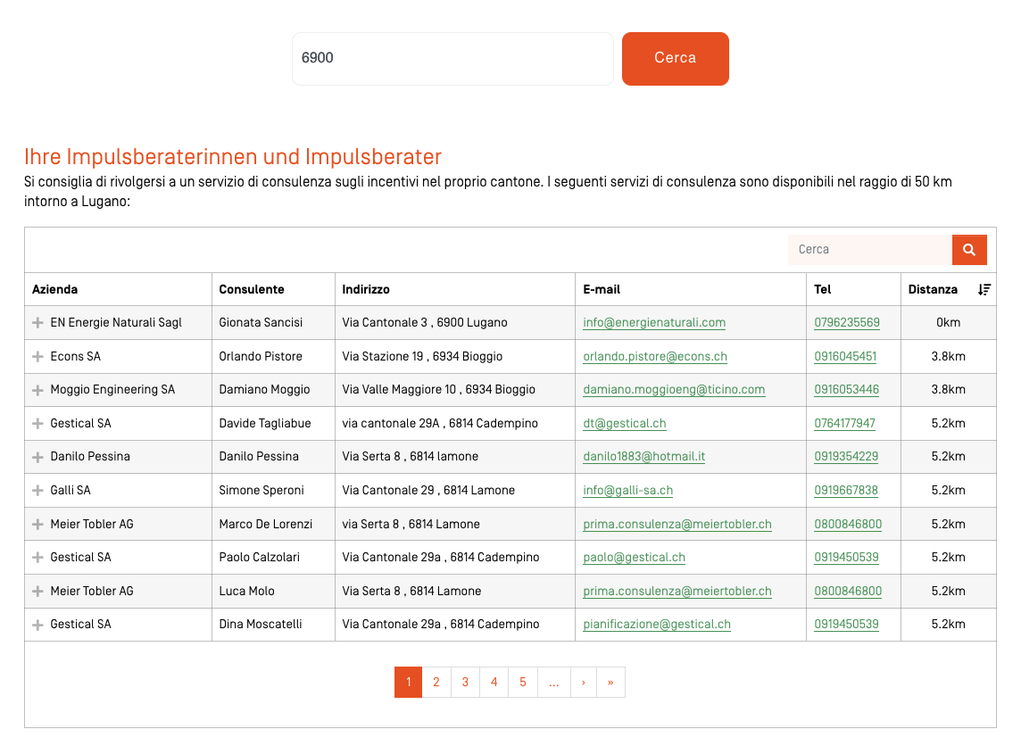
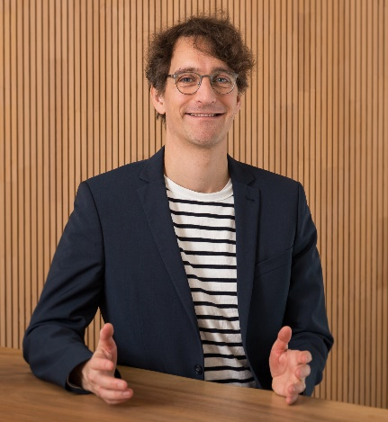
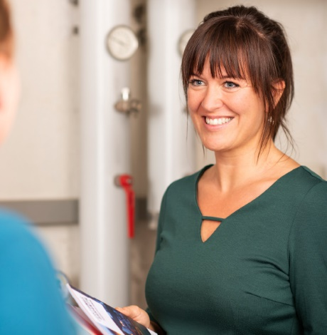

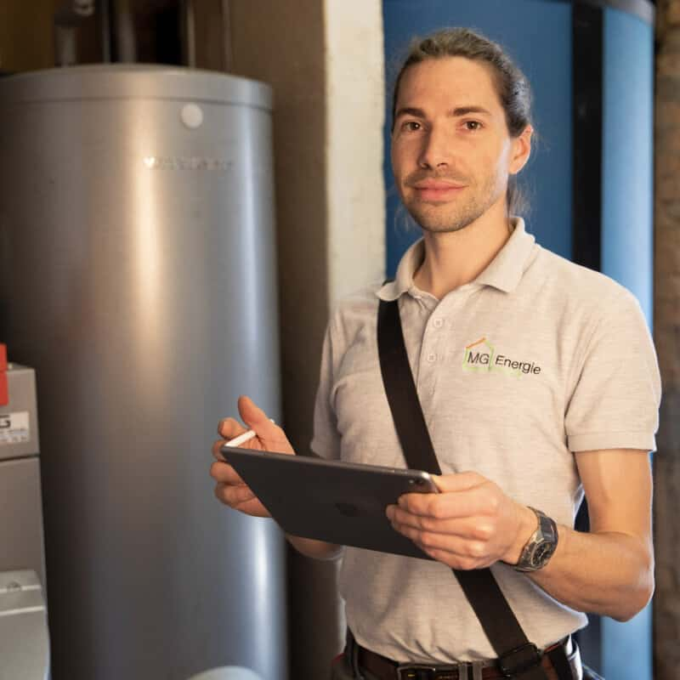
ESPERTI/E «PRIMA CONSULENZA»
anpassen
4 degli oltre 2000
esperti/e
«prima consulenza»
in Svizzera!
Trovate gli/le esperti/e «prima consulenza» nelle vostre vicinanze su calorerinnovabile.ch

Slide 20
Requisiti legali
Da compilare a cura del Comune.
Quali sono i requisiti legali per la sostituzione del riscaldamento?
Nel vostro Cantone
X
X
Nel vostro Comune
X
X

Slide 21
Dove trovo assistenza?
Da compilare a cura del Comune.
Assistenza tecnica
A tutte le domande sulla sostituzione del riscaldamento per il vostro edificio rispondono gli/le esperti/e «prima consulenza» di «calore rinnovabile»:
www.calorerinnovabile.ch/prima-consulenza
Al termine di questa presentazione potete fissare direttamente sul posto un appuntamento per un colloquio di consulenza individuale.
Sostegno finanziario: incentivi di Cantone e Comune per la sostituzione del riscaldamento
Panoramica degli incentivi del vostro Cantone e Comune: www.franchienergia.ch
XXX
XXX
Maggiori informazioni su www.ilprogrammaedifici.ch

Slide 22

Sticker „Pause“

Slide 23
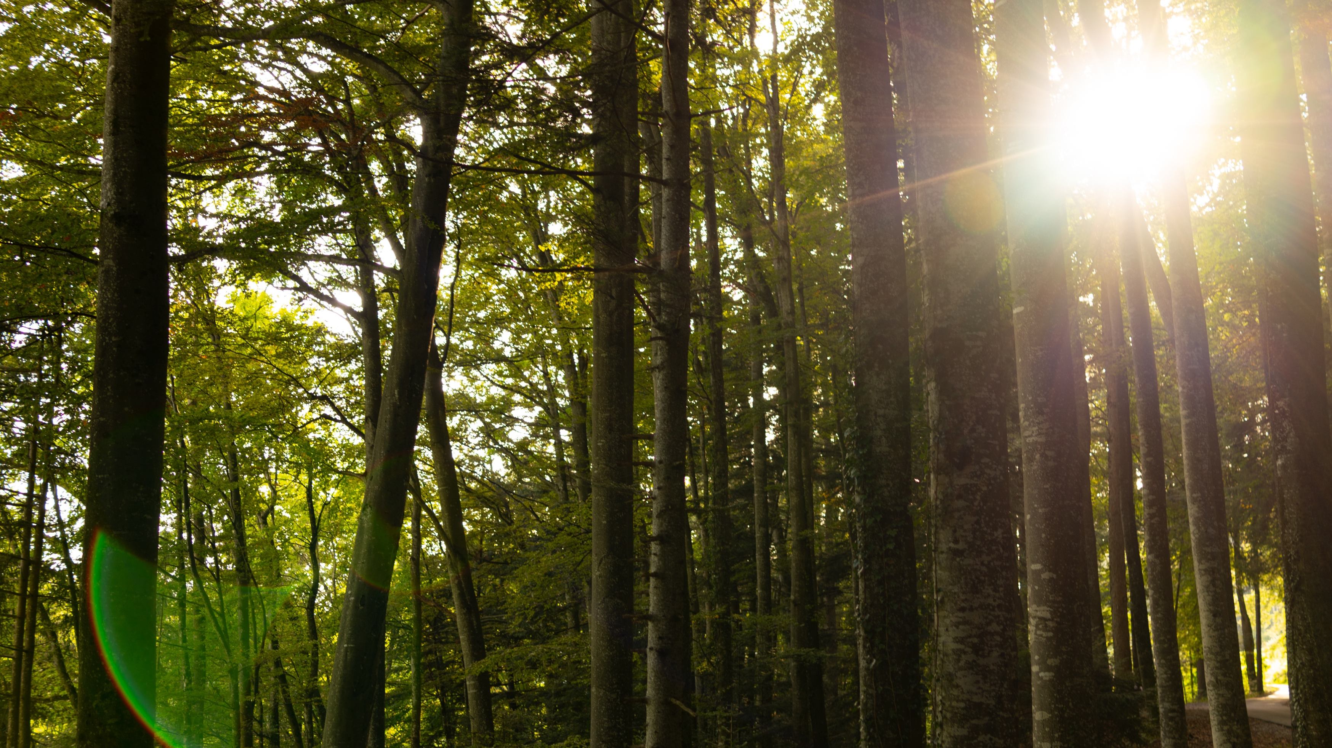
Sistemi di riscaldamento rinnovabili

Slide 24








i sistemi di riscaldamento
Vecchio sistema di riscaldamento
Riscaldamenti fossili
Olio o gas
Riscaldamenti elettrici diretti
Pianificare per
tempo
la sostituzione!
Con la prima consulenza
di «calore rinnovabile»
Teleriscaldamento
Pompa di calore
Sonda geotermica
Acqua di falda
Sistema di riscaldamento rinnovabile
Impianti a legna
• Pellet
• Ceppi di legna
• Truciolato
Approvvigionamento elettrico
con sistema fotovoltaico
Pompa di calore
Aria/acqua
Integrazione al riscaldamento con il
termico solare

Slide 25
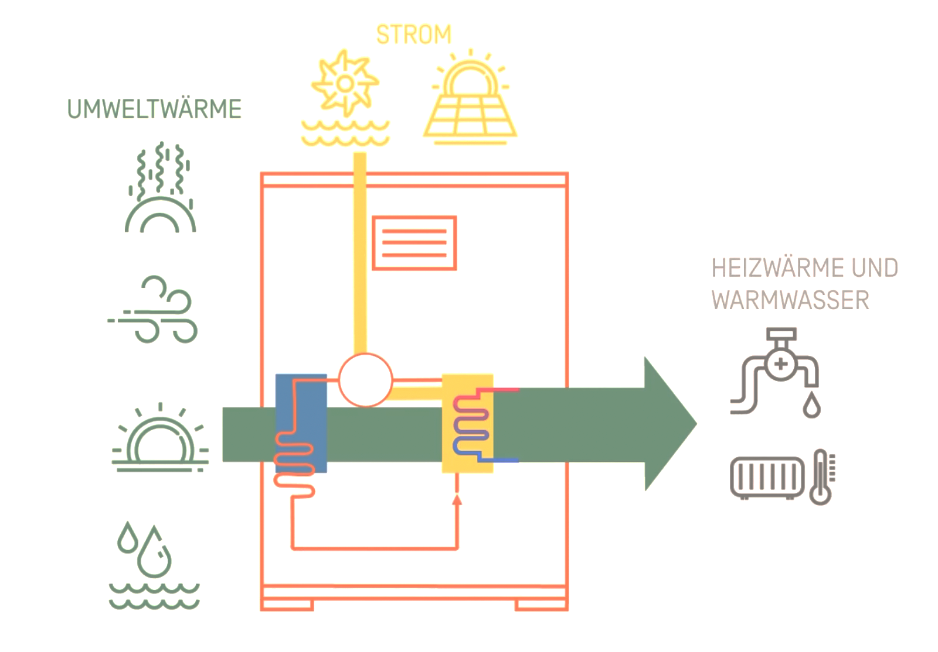
POMPA DI CALORE
ENERGIA ELETTRICA
CALORE
AMBIENTALE
Una pompa di calore (PdC) funziona come un frigorifero, ma al contrario:
mentre il frigorifero sottrae il calore al suo interno e lo rilascia all’esterno, la pompa di calore preleva l’energia dall’aria, dal terreno o dall’acqua e la rilascia alla casa.
Funzionamento della pompa di calore:
aria
sonde geotermiche
acqua di falda
CALORE PER RISCALDAMENTO
E ACQUA CALDA
Video esplicativo e altre informazioni su
calorerinnovabile.ch
Notes:
Per variare è possibile mostrare qui il nostro video sulla tecnologia:
pompe di calore in generale: https://www.calorerinnovabile.ch/sistemi-di-riscaldamento-rinnovabile/pompe-di-calore/

Slide 26
POMPA DI CALORE
Sistema di riscaldamento
Vantaggi
Svantaggi
Combinazioni
Pompa di calore aria/acqua
Pompa di calore geotermica
Pompa di calore ad acqua di falda
Costi energetici più bassi rispetto a olio combustibile e gas naturale
CO₂ neutrale (in base al mix elettrico)
Esercizio più semplice e conveniente
Serve meno spazio
Sonde geotermiche: possibile il GeoCooling (raffreddamento dolce)
Nessuna tassa sul CO₂
Costi d’investimento*
Serve un’autorizzazione
* Importante: sfruttare le diverse possibilità di finanziamento e gli incentivi
Energia solare / fotovoltaico (la PdC aumenta il consumo proprio)
Collettori solari termici (anche per la rigenerazione delle sonde geotermiche)

Slide 27
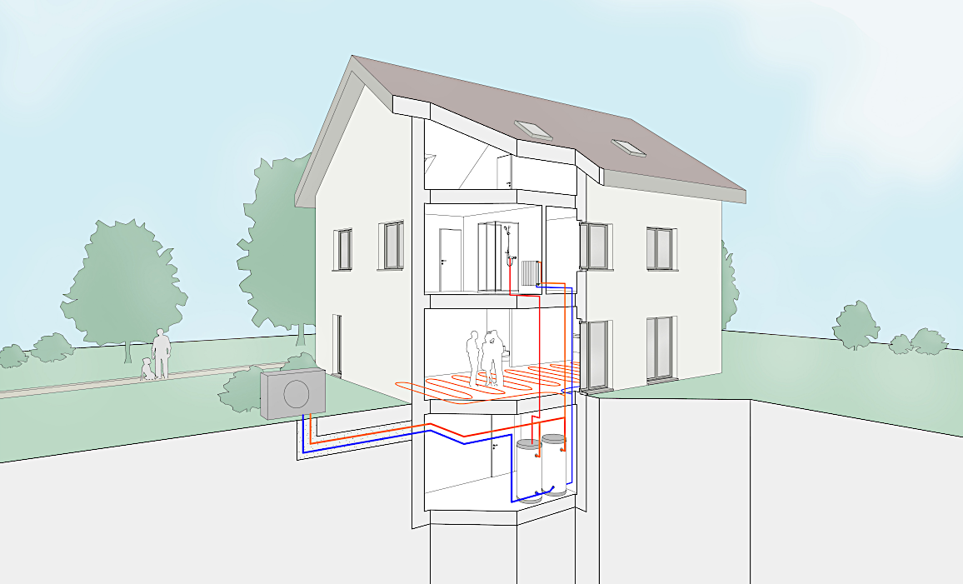
Pompa di calore ad aria installata all’esterno
La soluzione di riscaldamento rinnovabile più diffusa
Nessun requisito riguardante la protezione delle acque
Permesso di costruire per la PdC nell’area esterna e l’apparecchio split
Serve un attestato di protezione fonica

Slide 28
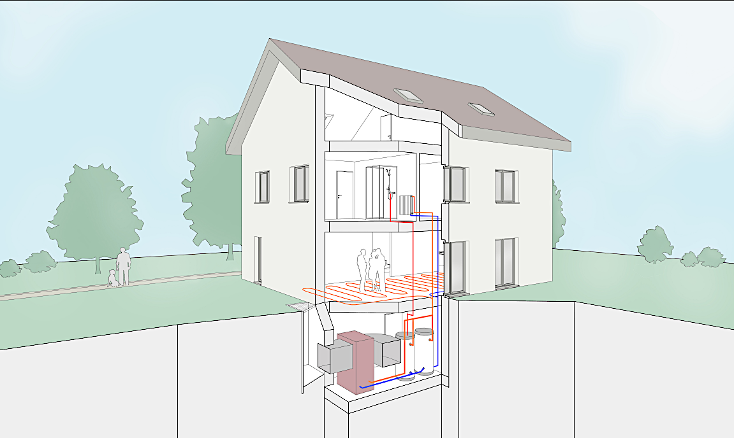
Pompa di calore ad aria installata all’interno
Nessun requisito riguardante la protezione delle acque
Nessun permesso di costruire per la PdC installata all’interno

Slide 29
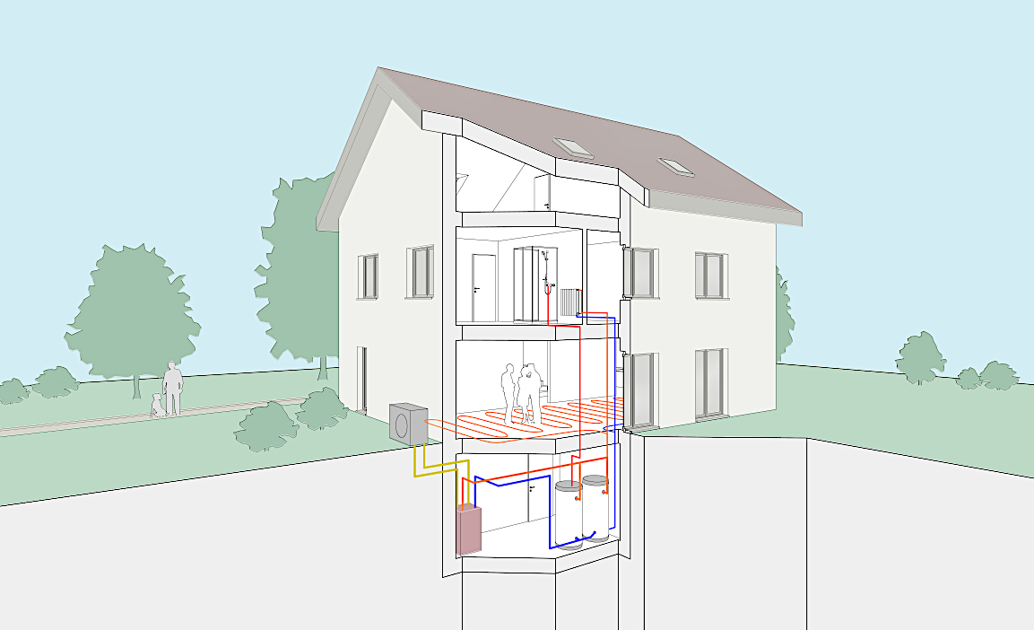
Pompa di calore ad aria Split
Utilizzo diffuso e affermato
Serve perlopiù il permesso di costruire per la PdC nell’area esterna e lo split
Modulo Cercle Bruit (attestato di protezione fonica)

Slide 30
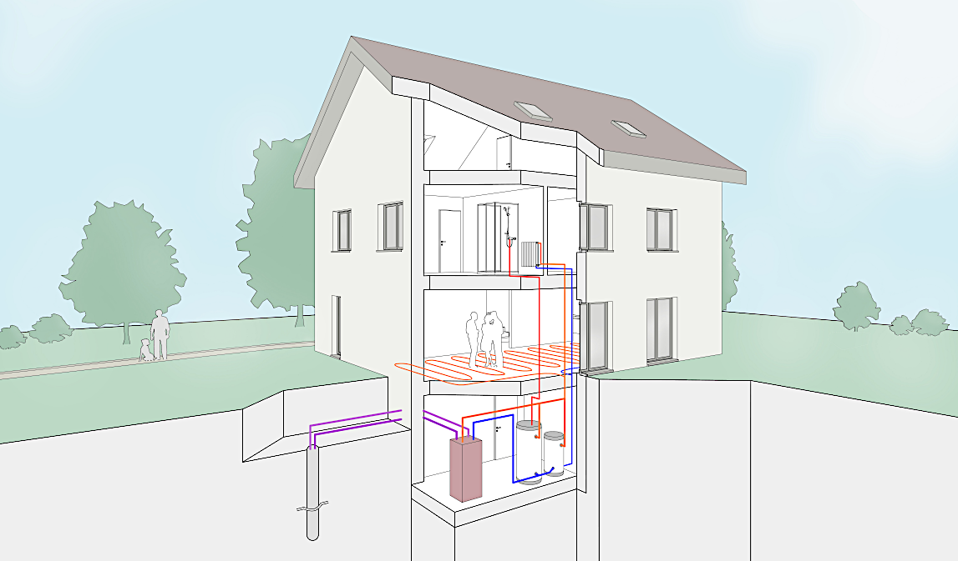
Pompa di calore geotermica
Elevato grado di efficienza
Bassi costi d’esercizio
Possibile il GeoCooling (raffreddamento passivo senza macchina)
Autorizzazione obbligatoria per le sonde geotermiche
Non è realizzabile ovunque

Slide 31
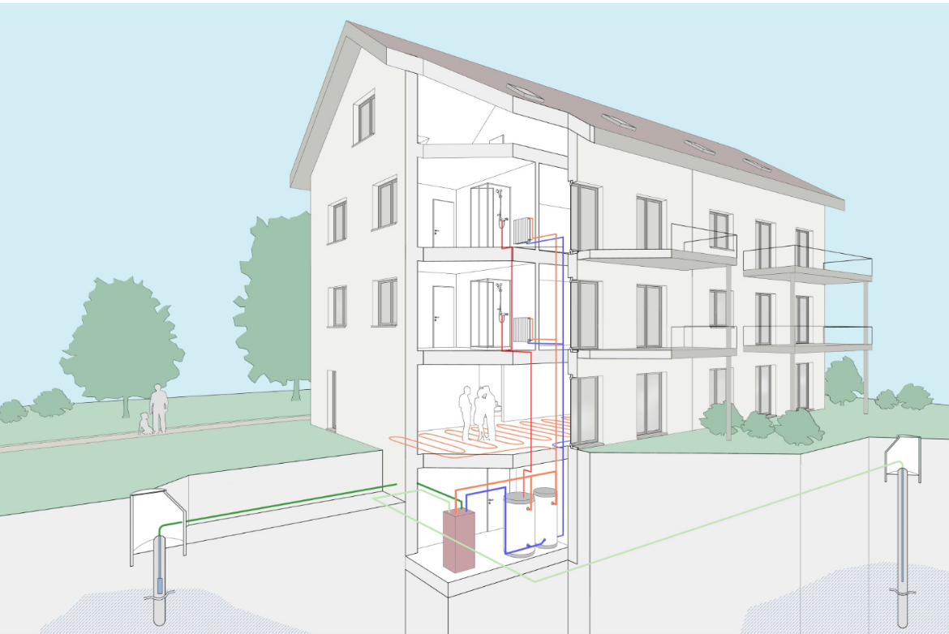
Pompa di calore ad acqua di falda
Deve esistere una falda acquifera utilizzabile
Particolarmente adatta per le grandi case plurifamiliari e le aree
Elevato grado di efficienza
Bassi costi d’esercizio
Autorizzazione obbligatoria
Serve un test di pompaggio

Slide 32
Riscaldamenti a legna
Sistema di riscaldamento
Vantaggi
Svantaggi
Combinazioni
Pellet
Ceppi di legna
Truciolato
Costi energetici più bassi rispetto a olio combustibile e gas naturale
CO₂ neutrale, rinnovabile e locale
I riscaldamenti a pellet sono totalmente automatici. I costi d’esercizio sono ridotti
Solitamente per creare il silo del pellet è sufficiente la cisterna esistente
Serve spazio per stoccare il combustibile
Costi d’investimento*
* Importante: sfruttare le diverse possibilità di finanziamento e gli incentivi
Collettori solari termici per riscaldare l’acqua

Slide 33
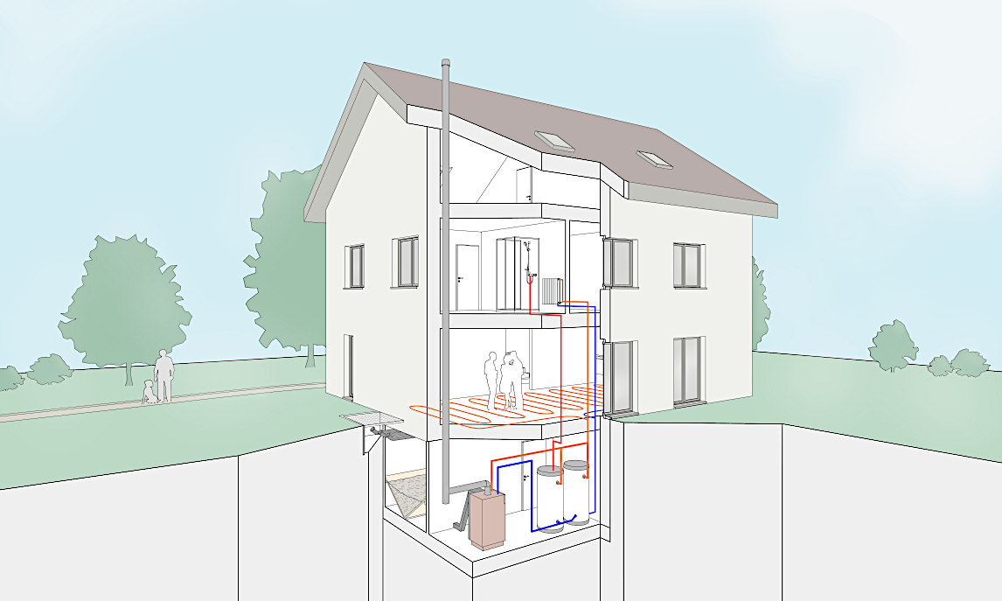
Pellet
CO₂ neutrale
Trasformazione semplice da olio a pellet
Inquinamento da polveri sottili / ordinanza contro l’inquinamento atmosferico
La cenere va regolarmente smaltita

Slide 34
teleriscaldamento / rete di riscaldamento
Sistema di riscaldamento
Vantaggi
Svantaggi
Combinazioni
Fornitura di calore da acqua di lago, acqua di falda e acque reflue nonché da legna, geotermia e solare termico o calore residuo degli impianti di incenerimento dei rifiuti (IIR) e dell’industria
CO₂ neutrale, locale
Esercizio semplice e conveniente
Tariffa energetica fissa
Necessità di poco spazio
Deve esistere una rete di riscaldamento
Energia solare / fotovoltaico (è possibile inoltre aderire a un raggruppamento ai fini del consumo proprio)

Slide 35
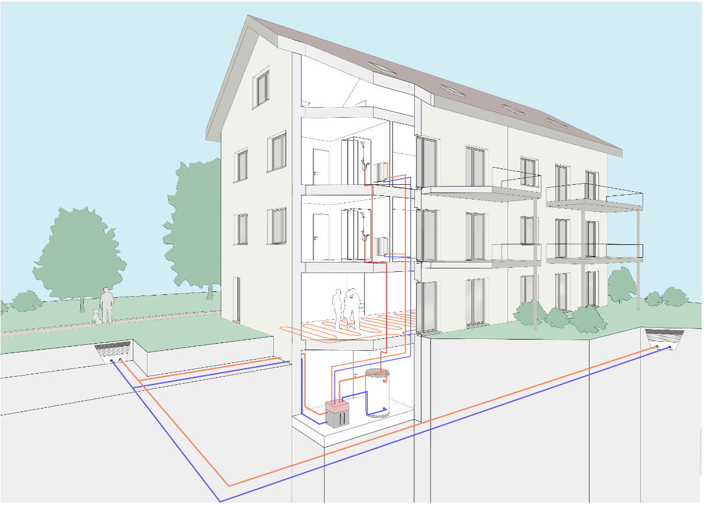
teleriscaldamento / rete di riscaldamento
Energia termica da fonti rinnovabili e calore residuo
Tariffa energetica perlopiù fissa
Elevata sicurezza di approvvigionamento
Poco spazio necessario: non serve la cisterna dell’olio
Allacciamento praticamente senza manutenzione
Trasformazione semplice: si possono continuare a utilizzare i termosifoni o il riscaldamento a pavimento
Silenzioso, inodore
Durata di vita delle reti:
60–100 anni

Slide 36
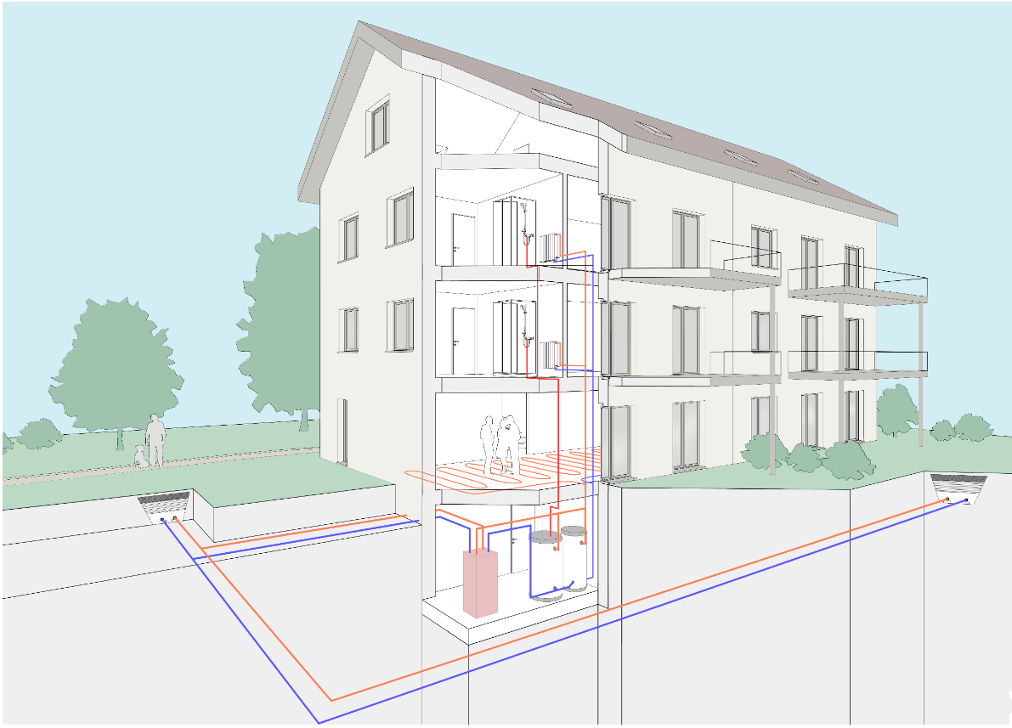
rete di riscaldamento con pdC decentrali
Energia termica da fonti rinnovabili e calore residuo
Tariffa energetica perlopiù fissa
Elevata sicurezza di approvvigionamento
Le fonti termiche condivise permettono di realizzare delle sinergie
Possibilità di riscaldare e raffreddare
Durata di vita delle reti:
60–100 anni

Slide 37
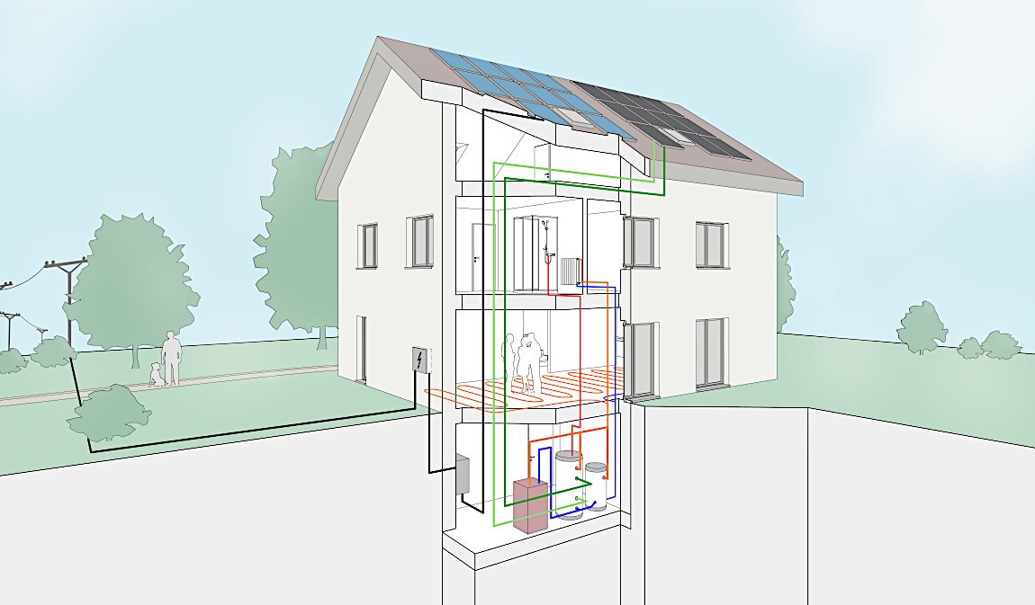
Combinazione con l’energia solare
Fotovoltaico (FV)
Produzione di elettricità per il consumo proprio
Combinazione con una pompa di calore
Calore solare
(collettori solari)
Combinazione con riscaldamenti a legna
Integrazione al riscaldamento (produzione di acqua calda)
D’estate il fabbisogno di acqua calda può essere soddisfatto
Nei mesi estivi l’impianto può restare spento
Moduli fotovoltaici (elettricità)
Collettori solari
(calore)

Slide 38
finanziare LA sostituzione del riscaldamento
Qui si potrebbe inserire l’intervento di un rappresentante di una banca ubicata nel comune.
XXX

Slide 39

Calcoli corretti – i costi totali
Spesso l’apparenza inganna: talvolta i costi d’investimento per i sistemi di riscaldamento rispettosi del clima sono superiori a quelli per la sostituzione dell’impianto a olio a gas con un impianto identico. Tuttavia il passaggio alle energie rinnovabili per i proprietari di case conviene sicuramente:
nessuna tassa sul CO₂ se si utilizzano le energie rinnovabili
costi energetici e d’esercizio ridotti
incentivi e detrazioni fiscali
maggiore indipendenza dalle oscillazioni dei prezzi dell’energia grazie all’utilizzo delle energie rinnovabili locali
mantenimento o aumento del valore dell’immobile
È significativa solamente un’analisi complessiva dei costi per acquisto, energia, esercizio e manutenzione di un riscaldamento lungo il ciclo di vita di 20 anni!

Slide 40
Fattori di costo
Rappresentazione schematica lungo il ciclo di vita di un impianto di riscaldamento
Costi energetici
Per olio da riscaldamento, gas, elettricità ecc.; decisivi per i costi totali, ma spesso la relativa quota è sottostimata.
Costi d’investimento
Importo una tantum per l’acquisto del sistema di riscaldamento incl. i costi di montaggio; spesso in proporzione sono sovrastimati.
Costi d’esercizio e di manutenzione
Per riparazioni, manutenzione, controllo e pulizia del camino; nonostante rappresentino la quota più esigua dei costi totali non vanno sottovalutati.

Slide 41
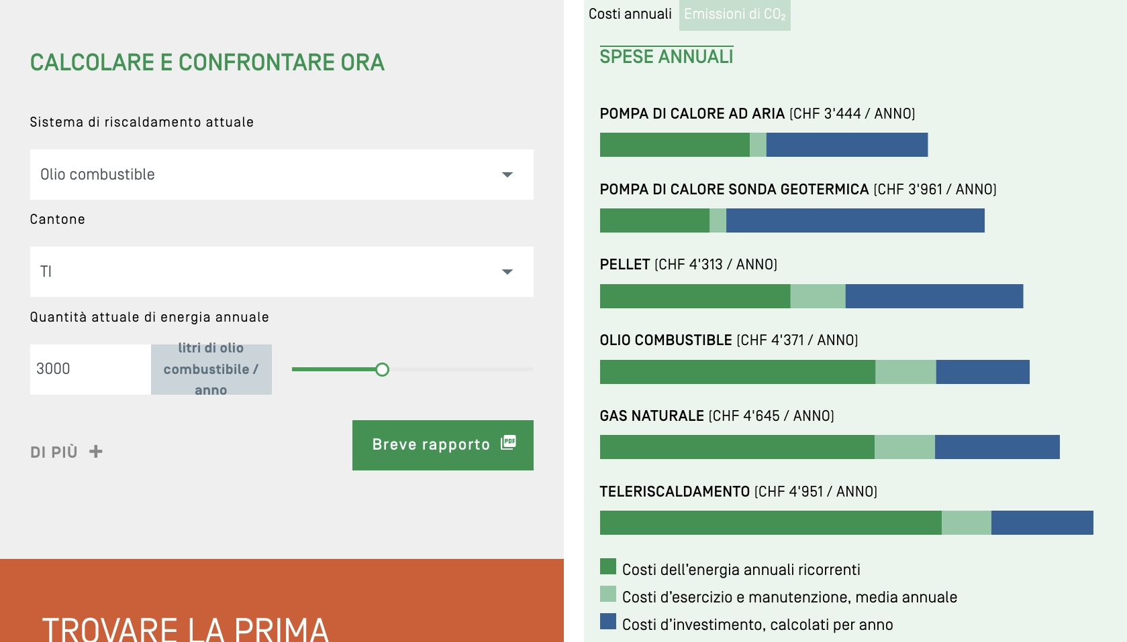
Confronto annuo riscaldamenti casa unifam.
Esempio con un consumo di 3000 litri di olio combustibile
Calcolatore dei costi di riscaldamento e altre informazioni su calorerinnovabile.ch
Notes:
Riferito all’esempio di una casa con un consumo di 3000 litri di olio
→ P. f. illustrare a titolo di esempio 2 soluzioni di riscaldamento direttamente nel calcolatore dei costi di riscaldamento su www.calorerinnovabile.ch

Slide 42
FinanziAre la sostituzione del riscaldamento immobile in locazione
Finanziamento della sostituzione del generatore di calore nelle grandi case plurifamiliari
I proprietari di immobili in locazione hanno le seguenti possibilità di finanziamento:
  aumento dell’ipoteca o credito di costruzione (quota minima di mezzi propri)
  capitale proprio (denaro risparmiato) → caso più diffuso
  contracting per il risparmio energetico (investimento del contractor, rateizzazione tramite le spese accessorie)
Risparmio fiscale: gli investimenti negli immobili del patrimonio privato possono essere dedotti dalle imposte.
Aumento delle entrate da locazione: il 50–70% degli investimenti che aumentano il valore possono essere traslati sui canoni di locazione.
Effetto positivo sul valore di vendita dell’immobile.
?
Scheda informativa di calore rinnovabile: «gMFH_Finanzierung»

Slide 43
Finanziare la sostituzione del riscaldamento proprietà per piani
?
Fondo di rinnovamento della comunità di proprietari per piani (PPP)
La comunità accende un mutuo
Ogni proprietario finanzia direttamente o costituisce un’ipoteca
Contracting dell’impianto (investimento del contractor, rateizzazione tramite il prezzo del calore)
Gli investimenti nei lavori di manutenzione e nelle misure finalizzate al risparmio energetico (p.es. la sostituzione dell’impianto di riscaldamento) possono essere dedotti dalle imposte, così come i versamenti nel fondo di rinnovamento, mentre le spese derivanti dal fondo di rinnovamento no.
Gli amministratori professionali garantiscono che l’immobile rimanga al passo con il futuro e conservi il suo valore.
?
Scheda informativa di calore rinnovabile: «STWE_Finanzierung»

Slide 44

CONCLUSIONE
I riscaldamenti a energie rinnovabili sono più vantaggiosi dal punto di vista economico ed ecologico dei sistemi di riscaldamento a energie fossili e dei riscaldamenti elettrici diretti – sin dal primo giorno!

Slide 45
7 passi per la sostituzione del riscaldamento
1 Pianificare in anticipo
Se il vostro impianto di riscaldamento ha 10 o più anni, dovreste iniziare a pensare alla sua sostituzione.
2 Rivolgersi a un/a esperto/a «prima consulenza»
Chiedete a un esperto/a «prima consulenza» di illustrarvi i sistemi di riscaldamento a energia rinnovabile più indicati per il vostro edificio e i relativi costi.
3 Calcoli corretti
Non tenete conto solo dei costi d’investimento iniziali, ma anche dei costi d’esercizio previsti lungo l’intera durata di vita, mediamente di 20 anni, e degli incentivi. Considerate anche le possibili detrazioni fiscali.

Slide 46
7 passi per la sostituzione del riscaldamento
4 Richiedere e confrontare le offerte
Per questo sistema di riscaldamento richiedete due-tre offerte a diversi installatori.
5 Informare le autorità
In molti casi (a seconda della tecnologia e della località) per la sostituzione del riscaldamento è necessario un permesso di costruzione del vostro Comune.
6 Richiedere gli incentivi
Richiedete subito gli incentivi finanziari, prima dell’inizio dei lavori, e la relativa conferma.

Slide 47
7 passi per la sostituzione del riscaldamento
7 Sostituire il riscaldamento
Dopo la sottoscrizione dei contratti con gli artigiani, i lavori possono iniziare.
Solitamente, a seconda dell’entità, l’intervento dura alcune settimane. Durante l’intervento è possibile utilizzare un riscaldamento ausiliario per il riscaldamento e la produzione di acqua calda.
Al termine dei lavori potete richiedere al Cantone il pagamento degli incentivi finanziari.
Video esplicativo e altre informazioni su
calorerinnovabile.ch

Slide 48


sintesi
Il passaggio alle energie rinnovabili ha numerosi vantaggi:
basta emissioni di CO₂: niente più tassa sul CO₂ → costi energetici molto più bassi
è ripagato: incentivi finanziari mirati da parte di Confederazione e Cantoni
(Programma Edifici, detrazioni fiscali…).
costi annuali, energetici e d’esercizio più bassi
www.calorerinnovabile.ch/calcolatoredeicosti
il riscaldamento rinnovabile aumenta il valore di mercato degli edifici
(valore di locazione e di vendita)
Altri effetti positivi su
calorerinnovabile.ch

Slide 49


Slide 50

PRIMA CONSULENZA GRATUITA
Gli/le esperti/e «prima consulenza» di «calore rinnovabile» sono disponibili sul posto per una consulenza sulla sostituzione del riscaldamento.
Approfittate di questa opportunità per fissare un colloquio di consulenza.
Oppure prenotate un appuntamento su
www.calorerinnovabile.ch/prima-consulenza
Saremo lieti di incontrarvi e assistervi nella sostituzione del riscaldamento!

Slide 51
GRAZIE MILLE
per il vostro sostegno verso un parco edifici senza CO₂!

